Slide 1
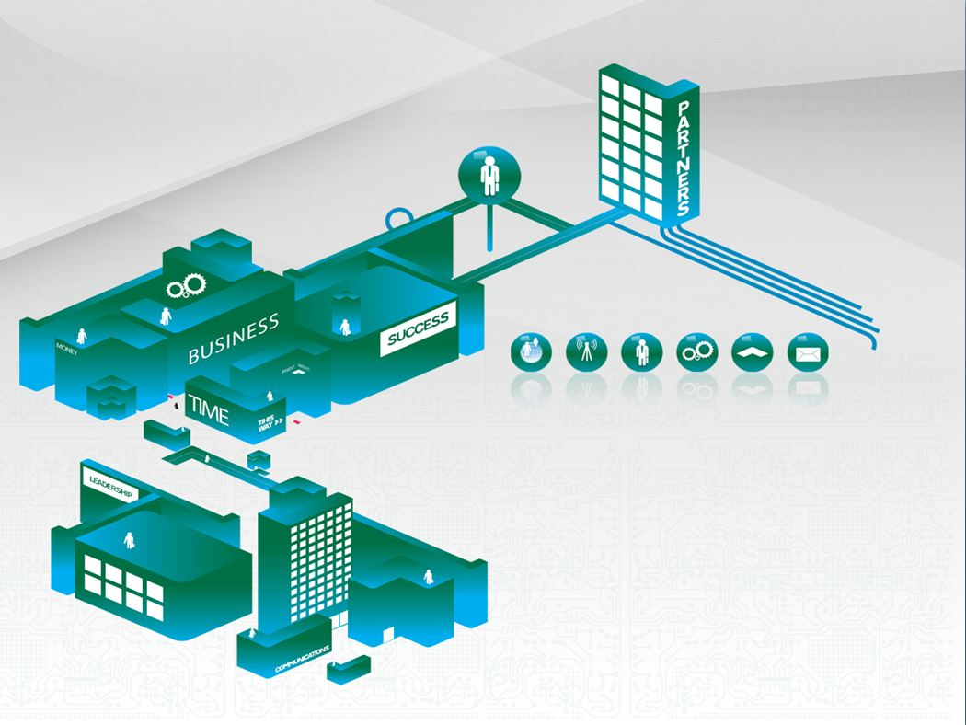
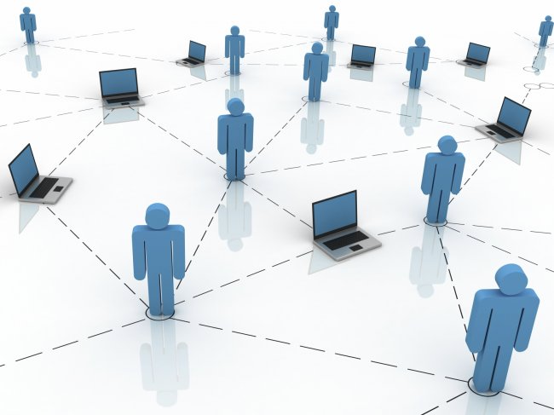
Компьютерные сети

Slide 2
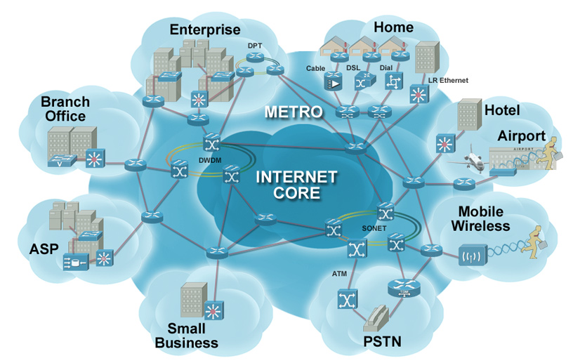
Компьютерная сеть –
это система компьютеров, связанная каналами передачи информации.

Slide 3
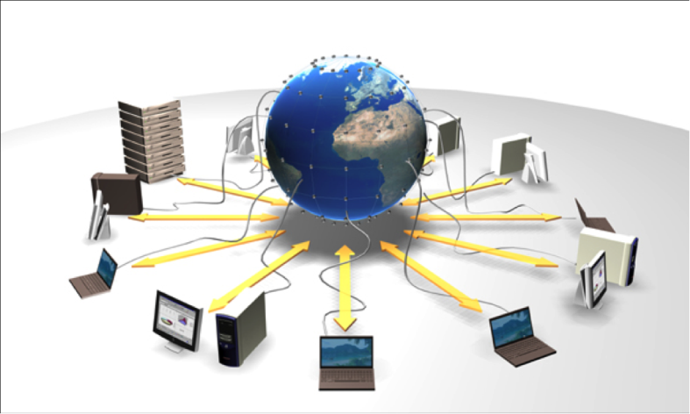
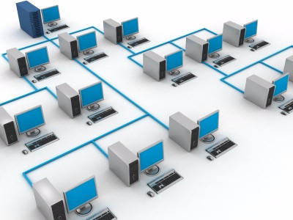
Виды сетей
Глобальные
корпоративные
Локальные
региональные

Slide 4
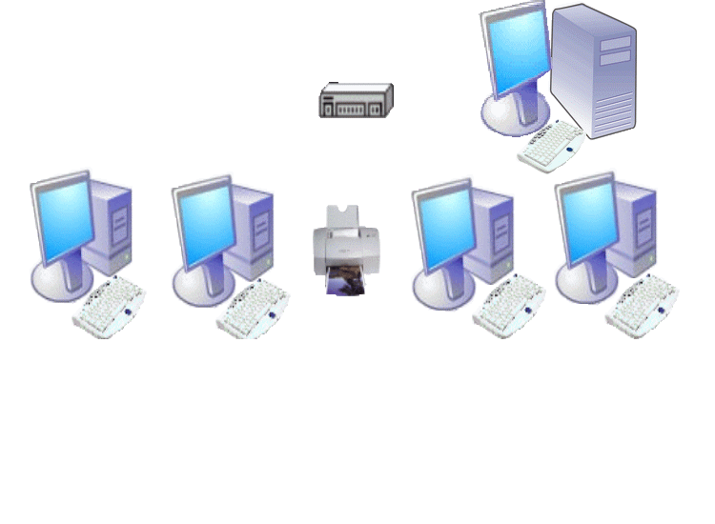
Локальные сети
соединение компьютеров для обмена информацией и совместного использования ресурсов (принтер, модем, дисковая память и т.д.).
Эти сети небольшие по масштабам и работают в пределах одного помещения, здания , предприятия. Они объединяет относительно небольшое количество компьютеров (до 1000 штук).

Slide 5

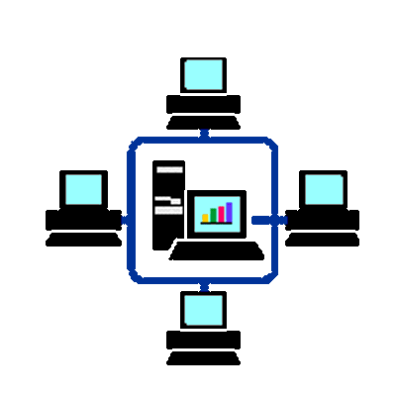
Назначение ЛС
Обмен файлами между пользователями сети
Эффективное использование
общедоступных ресурсов: большее
пространство дисковой памяти,
принтер, сканер, программное
обеспечение и т.д.

Slide 6
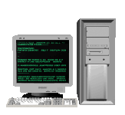

Основные свойства ЛС
Высокая скорость передачи, большая пропускная способность;
Низкий уровень ошибок передачи;
Ограниченное, точно определенное число компьютеров, подключаемых к сети;
Имеет один или несколько взаимосвязанных центров управления.

Slide 7
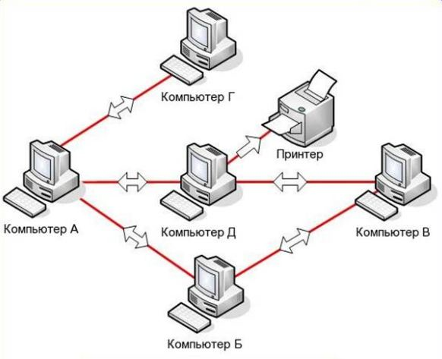
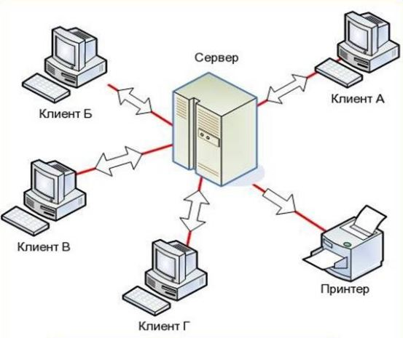
Виды локальных сетей
Одноранговые
Все компьютеры равноправны. Всего не более 10 компьютеров
Сеть на основе сервера
Один компьютер специально выделяется для хранения файлов и программных приложений

Slide 8
Компоненты локальной сети
1) Персональный компьютер (его называют клиентом или рабочей станцией)
2)Сервер. Обычно это высокопроизводительный компьютер, он играет роль центрального узла.
3) Сетевая карта. Связывают компьютер с сетевым кабелем.
4) Сетевой кабель. Связывают друг с другом компьютеры и серверы.
5) Сетевое программное обеспечение

Slide 9
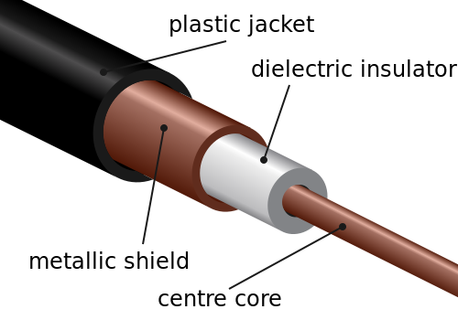
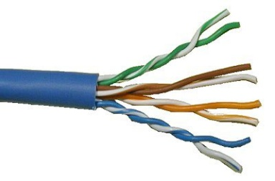
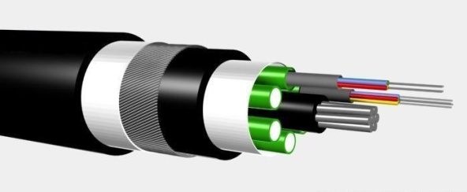
Типы сетевого кабеля
коаксиальный
витая пара
оптоволоконный
В зависимости от типа сетевого адаптера и типа кабеля скорость передачи информации по локальной сети обычно находится в диапазоне от 10 до 100 Мбит/c.

Slide 10
Характеристики линий связи
Тип связи | Скорость, Мбит\с | Помехоустойчивость
Витая пара проводов | 10 - 100 | Низкая
Коаксиальный кабель | До 10 | Высокая
Телефонная линия | 1 - 2 | Низкая
Оптоволокно | 10 - 200 | Абсолютная

Slide 11
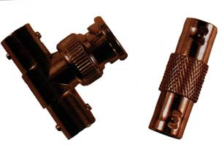
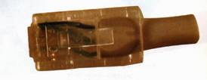
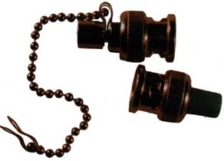
Компоненты локальной сети
Разъёмы для кабелей
для витой пары
для коаксиального кабеля

Slide 12
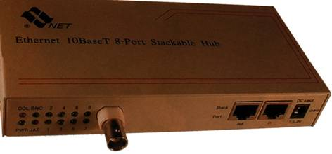
Концентраторы (HUB) или Коммутаторы (Switch) служат для соединения компьютеров в сети. Количество портов подключения от 8 до 32.
* При использовании HUB общая скорость соединения в сети определяется скоростью самой медленной сетевой платы.
Для Switch скорость соединения любой пары компьютеров определяется скоростью самой медленной сетевой платы в паре (группе).

Slide 13
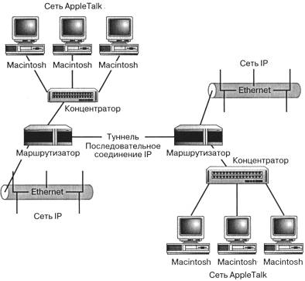
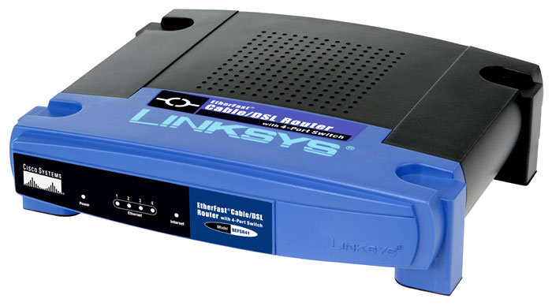
Маршрутизатор – устройство для объединения сегментов сети в единую сеть

Slide 14
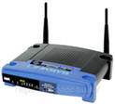
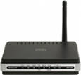
Точка доступа – устройство для организации беспроводной локальной сети (используют радиоволны определённой частоты)
Беспроводные сети типа Wi-Fi обеспечивают скорость до 54 Мбит в секунду, радиус действия – до 50-100 метров, хотя уже сейчас созданы образцы с радиусом до нескольких км…
Применяются там, где прокладка кабеля трудна или нежелательна…

Slide 15
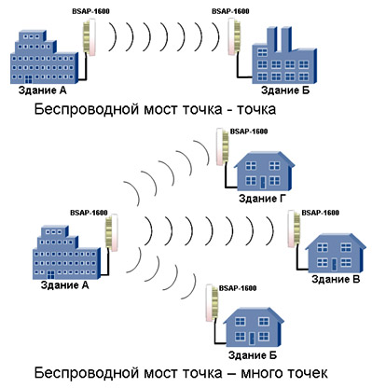
Применение высокоэффективных антенн обеспечивает связь на расстояниях до 30 км.

Slide 16
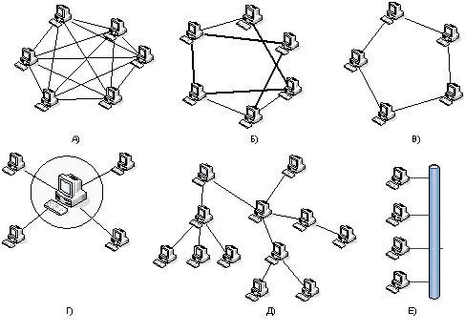
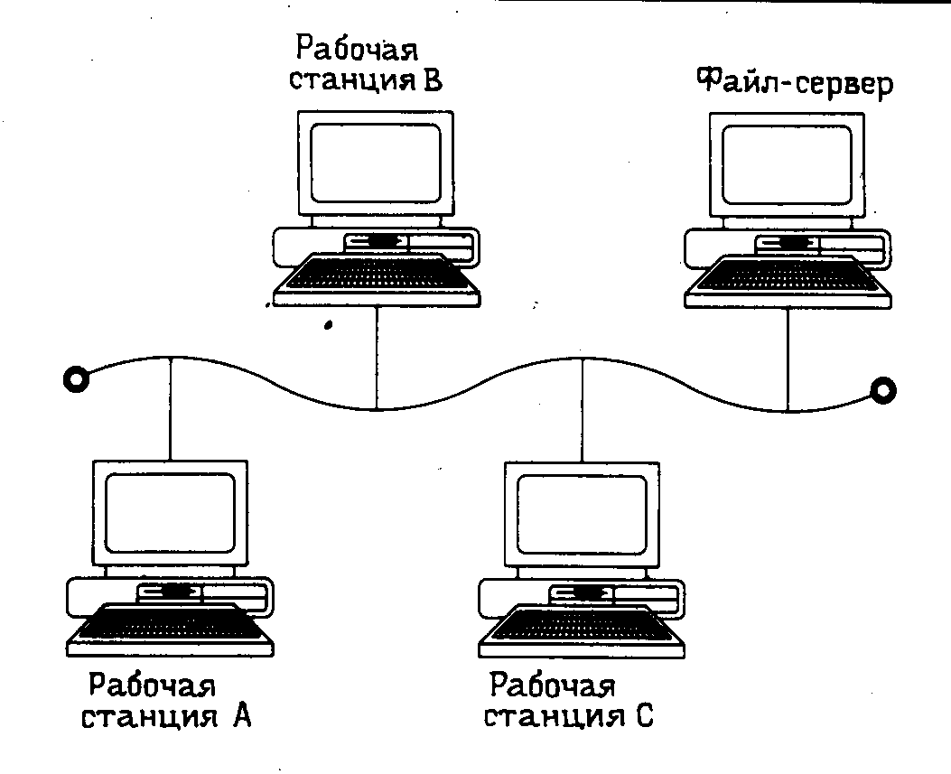
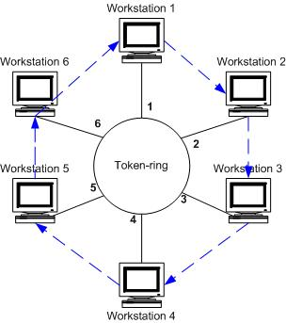
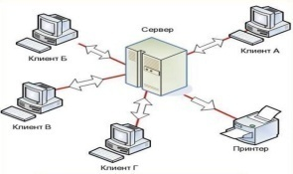
Общая схема соединения компьютеров в локальной сети называется
топологией сети
Все сети строятся на основе 3-х базовых топологий:
шина
кольцо
звезда
Кроме базовых топологий существуют топологии:
древовидная
ячеистая
полносвязанная

Slide 17
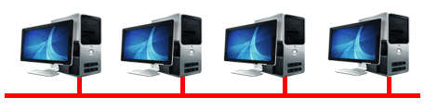
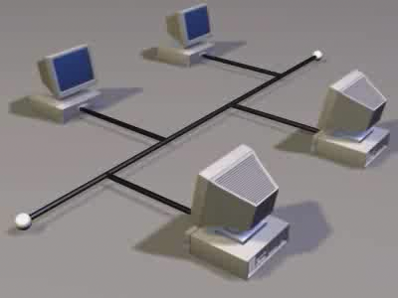
Шина
Используется один кабель вдоль которого подключены все компьютеры сети. Терминатор необходим для поглощения передаваемого сигнала на концах.
Преимущества:
Недостатки:
В каждый момент времени только один компьютер может вести передачу данных
Разрыв кабеля приводит к прекращению работы сети
При большом количестве компьютеров сеть работает медленно
Простота
При выходе одного компьютера из строя это не скажется на работе остальных

Slide 18
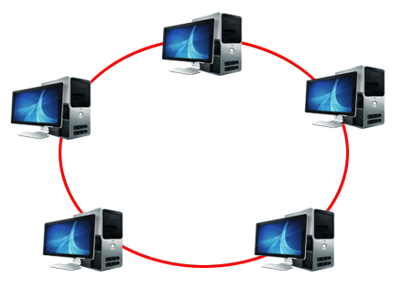
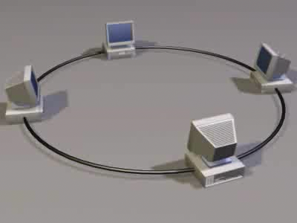
Кольцо
Сигналы передаются по кольцу в одном направлении и проходят через каждый компьютер.
Преимущества:
Недостатки:
У кабеля нет свободного конца и поэтому не нужен терминатор
Каждый компьютер усиливает сигналы передавая их следующему компьютеру
При выходе из строя одного компьютера прекращает функционировать вся сеть

Slide 19
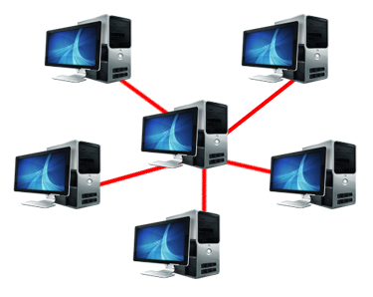
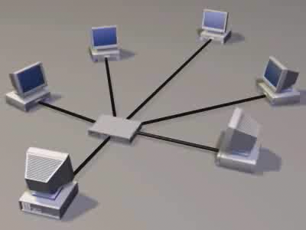
ЗВЕЗДА
Все компьютеры сети присоединены к центральному узлу образуя физический сегмент сети.
Преимущества:
Недостатки:
Управление сетью централизовано
При выходе из строя одного компьютера сеть остается работоспособной
При выходе из строя сервера сеть прекращает функционировать
Для больших сетей значительно увеличивается расход кабеля

Slide 20
IP-адрес – это уникальный адрес, который получает каждый компьютер, подключенный к Интернет, состоящий их четырех чисел, разделенных точками. Каждое число от 0 до 255.
Например: 212.98.167.35
IP-адреса

Slide 21
Доменная система имен (DNS)
DNS позволяет давать серверам в интернете осмысленные, легко запоминающиеся имена.
Пример DNS-имени: kuzma.anitex.by
Имя состоит из 3-частей:
by – это имя домена верхнего уровня (высшего или первого);
anitex – домен второго уровня, он принадлежит коммерческой организации;
kuzma – домен третьего уровня.

Slide 22
1. Географические (2-буквенные)
2. Административные (3-буквенные)
Домены верхнего уровня

Slide 23
Домены верхнего уровня
Домен | Род деятельности
com | Коммерческие организации
edu | Образовательные учреждения
gov | Правительственные организации
mil | Военные организации
net | Организации, имеющие, как правило, отношение к сетевым услугам
org | Общественные организации
inf | Информационные сайты

Slide 24
Домены верхнего уровня (географический признак)
Домен | Страна
.am | Армения
.at | Австрия
.au | Австралия
.by | Бельгия
.ru | Россия
.eu | Евросоюз
.tr | Турция

Slide 25
kuzma.ucoz.ru
Доменные адреса второго уровня выдают специальные организации – регистраторы доменных имен (ucoz)
Доменные адреса более низкого уровня (третьего и ниже) владельцы доменного имени второго уровня заводят самостоятельно (kuzma)

Slide 26
ВСЕМИРНАЯ ПАУТИНА (WWW)
Всемирная паутина (WWW - World Wide Web) – это совокупность серверов, предоставляющих пользователям доступ к документам, содержащим гипертекстовую разметку.
Основой WWW является язык HTML – язык гипертекстовой разметки электронных документов. Важная особенность HTML – способность связывать различные электронные документы между собой (Web-страницы).
Web-сайт – совокупность web-страниц, имеющая общую логическую структуру.

Slide 27
URL-адрес
Единый указатель ресурса URL (сокращенно URL-адрес) – это адрес web-страницы.
http://moisait.ru/images/34/jpg
тип протокола
доменное имя
путь и имя файла web-страницы
Правило записи пути доступа к файлу
Протокол://сервер/файл

Slide 28
Протоколы Интернет
Протокол – это набор правил, который полностью определяет все параметры обмена данными между компьютерами: от скорости передачи данных до методов адресации при транспортировке сообщений.

Slide 29
Протоколы Интернет
1) TCP/IP - протокол передачи данных
2) HTTP – прикладной протокол передачи гипертекста для службы WWW
3) FTP – протокол передачи файлов
4) SMTP –протокол передачи электронной почты

Slide 30
Форма записи адреса электронной почты
Логин@имя сервера
разделитель «собака»
имя ящика
(пользователь задает сам латинскими буквами без пробелов)
доменное имя почтового сервера
(может состоять из нескольких имен, разделенных точками. Заканчивается доменом верхнего уровня)

Slide 31
Web-обозреватели (браузеры)
Браузеры – это специальные программы для просмотра сайтов, осуществляющие переход от одной web-страницы к другой.
Популярные web-браузеры:
Microsoft Internet Explorer
Google Chrome
Opera
Safari
Mozilla Firefox

